Slide 1
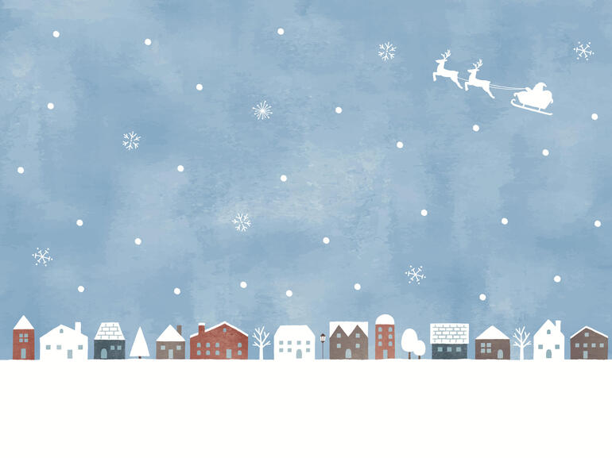
de verdwenen cadeaus

Slide 2
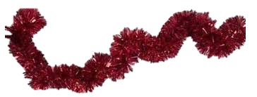
rijmen

Slide 5
getalfamilies
0
1
2
4

Slide 8
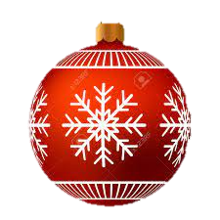
getalbeelden

Slide 11
letters
l
r
s
m

Slide 13
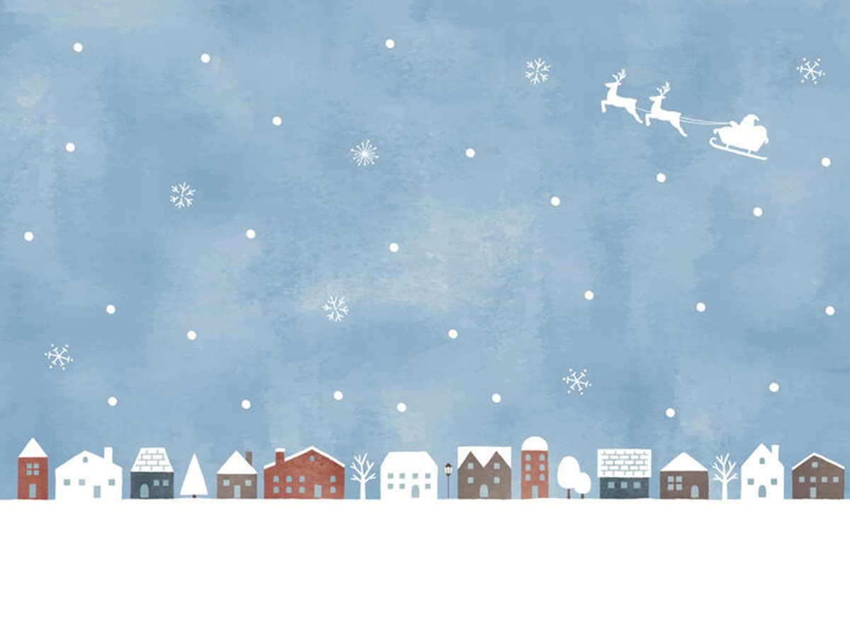

Slide 14
tellen (minste)
6
5
4
7

Slide 17
patronen

Slide 20
lettergrepen
2
4
3
1

Slide 23
klanken
s
m
l
r

Slide 26
foto van waar cadeaus verstopt zitten

